Slide 1
Velkommen til informasjonsmøte om utviklingsmidler og midler til aktiv formidling 2024
22. september 2023

Slide 2
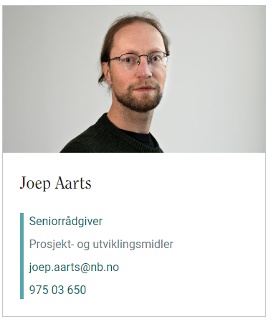
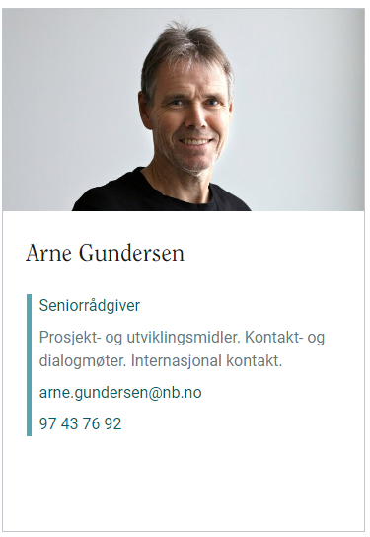
Hvem er vi?
En gruppe av saksbehandlere som arbeider med utviklingsmidlene
Kontakt oss gjerne!

Slide 3
Program
Velkommen
Formål, Nasjonal bibliotekstrategi
Søknadsprosess
aktiv formidling
samarbeid og utvikling
Spørsmål
Avslutning

Slide 4
Hva er formålet med midlene?
Strategisk ressurs for å….
utvikle bibliotekene i Norge – stimulere til kreativitet og fornyelse
støtte nasjonal bibliotekutvikling
utvikle biblioteksamarbeidet
bidra til mer og bedre formidling i folkebibliotek - styrke lesingen og øke utlånet av fysisk og digitalt materiale fra samlingene

Slide 5
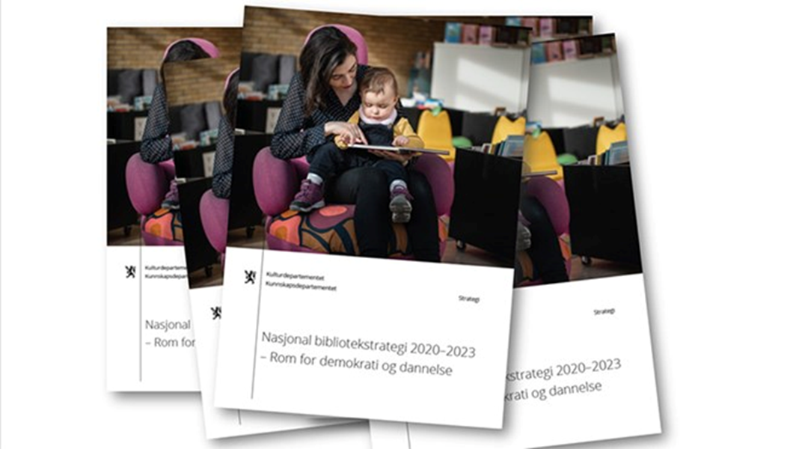
Nasjonal bibliotekstrategi
Rom for demokrati og dannelse
Lagt fram av Kulturdepartementet og Kunnskapsdepartementet i 2019 (2020-2023)
Utvidet nasjonalbibliotekstrategi 2023-2025 under arbeid i Kulturdepartementet
Målet med strategien er å «videreutvikle bibliotekene som relevante og viktige kunnskapsinstitusjoner som skal bidra til folkeopplysning og dannelse i befolkningen»
Regjeringen legger frem konkrete tiltak langs tre hovedlinjer som sammen skal bidra til å oppnå målet:
Formidling
Samarbeid og utvikling
Infrastruktur
Strategien følges opp av Nasjonalbiblioteket v/Avd. for bibliotekutvikling i samarbeid med Nasjonalbibliotekets strategiske råd

Slide 6
To kategorier midler å søke på
Kategoriene vil bli presentert hver for seg
Midler til bibliotekutvikling (utviklingsprosjekter)
Midler til aktiv formidling (formidlingstiltak)

Slide 7
Søknads-prosess

Slide 8
Hva er forskjellen på midler til bibliotekutvikling og midler til aktiv formidling?

Slide 9
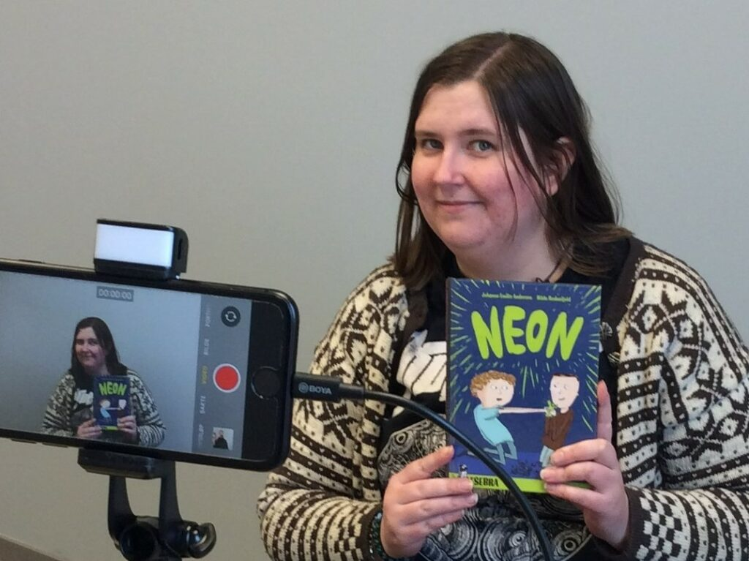
Bibliotekutvikling
Større, nyskapende prosjekter med overføringsverdi for andre bibliotek og mulighet til nasjonal betydning
Søk minimum 300 000 kr
Nye tilbud, samarbeidsformer, metoder, modeller m.m.
1- eller 2-årige prosjekter
Aktiv formidling
Litteraturformidlingstiltak gjennomført av bibliotekpersonalet
Søk opp til 75 000 kr (storbybibliotek opptil 400 000 kr)
Midler til interne personalressurser
Kopier gjerne tiltak i andre bibliotek som er uprøvd i eget bibliotek – finn ideer på bibliotekutvikling.no
1-årige tiltak

Slide 10
Mer om bibliotek-utvikling

Slide 11
Hvem kan søke?
Folke-, fylkesbibliotek og fagbibliotek kan søke, gjerne i samarbeid med andre bibliotek eller andre aktører
For utviklingsmidler til fagbibliotek er det et mål om at prosjektene skal ha relevans også for folkebibliotekene
Skolebibliotek kan ikke søke, men kan inngå som samarbeidspart i prosjekter

Slide 12
Hva kan man søke om?
Minste søknadsbeløp er kr. 300 000.
Innsatsområdene:
Nye samarbeidsformer
Åpen forskning
FNs bærekraftsmål
Samarbeid med NB

Slide 13
Hvordan vurderes søknadene?
Vi ser på…
Prosjektets
nyhetsverdi
anvendelighet
Kunnskapsoverføring og erfaringsformidling
Oppfølging etter prosjektperioden
Forankring
Målgruppetenkning
Samarbeid

Slide 14
Hva må søknaden inneholde?
Mål for prosjektet og prosjektbeskrivelse
Framdriftsplan
Budsjett (40 prosent egenandel)
Samarbeidspartnere

Slide 15
Hvor finner jeg inspirasjon?
Andre bransjer/utlandet
Prosjektbanken
Fylkesbibliotek
Bibliotekutvikling.no

Slide 16
Mer om aktiv formidling

Slide 17
Hvem kan søke?
Folkebibliotek og fylkesbibliotek kan søke
Skolebibliotek og fagbibliotek kan ikke søke, men kan inngå som samarbeidspartnere med et folkebibliotek
Biblioteket må drives i samsvar med
Lov om folkebibliotek

Slide 18
Hva kan alle folkebibliotek søke om?
Inntil kr. 75 000 pr. kommune til personalressurser til nye formidlingstiltak!
Personalressursene kan brukes til:
frikjøp av bibliotekpersonale slik at personalet kan engasjere seg sterkere i litteraturformidling til nye brukergrupper og bringe biblioteket ut av bibliotekrommet
frikjøp av bibliotekpersonale slik at biblioteket kan drive digital litteraturformidling for å nå nye brukergrupper
frikjøp av bibliotekpersonale for å utvikle samarbeid mellom bibliotek og/eller andre relevante organisasjoner slik at flere bibliotekansatte bruker mer tid på formidling
Oppfordrer kommuner til å samarbeide om søknader. Inntil 75 000 pr. kommune. Ved større samarbeid inntil kr. 50 000 til administrasjon
Oppfordrer fylkesbibliotek til å utforme fellessøknader for bibliotek i fylket. Inntil kr. 75 000 pr. kommune pluss inntil kr. 50 000 til administrasjon
20 prosent egenandel

Slide 19
Spesielt for storbybibliotek
Inntil kr. 400 000 pr. år.
Til personalressurser for å utvikle metoder som hever kvaliteten for formidlingstilbud i folkebibliotekene
Metodene kan knyttes til ressursdeling, formidlere eller formidlingsopplegg
Tiltakene kan være ett- eller toårige

Slide 20
Hvordan vurderes søknadene?
Vi ser på…
Bidrar tiltaket til målet med utlysningen (jf. utlysningen, pkt. 2)?
Søkes det om midler til relevant formål (jf. utlysningen, pkt. 3)?
Er krav til innhold ivaretatt (jf. utlysningen, pkt. 5)?

Slide 21
Hva må søknaden inneholde?
Opplysninger om søker
Om tiltaket
tittel
mål
beskrivelse av tiltaket
en kort omtale av eventuell plan for videreføring av tiltaket
effektmål for formidlingstiltaket
Samarbeidspartnere?
Søknadsbeløp og budsjett

Slide 22
Til slutt om aktiv formidling
Det er lov å kopiere tiltak gjennomført i andre bibliotek. Se flotte inspirasjonsartikler på bibliotekutvikling.no eller prosjektbanken!
Søk gjerne om tiltak som drar nytte av læringsressursene i Fif-prosjektet!

Slide 23
Hvordan sende søknad?
Digitalt på bibliotekutvikling.no
Logg inn
Til Min side
Må ha brukerrettighet som Administrator
Velge menypunktet Søknader og relevant(e) søknadsskjema(er)
Søknader kan endres helt inntil søknadsfrist
Søknadsfrist 14. november kl. 23.59.
Tildeling publiseres av NB januar 2024

Slide 24
Spørsmål?

